Slide 1

67. Verbandsversammlung des
Zweckverbandes Öffentlicher Personennahverkehr Rheinland-Pfalz Süd
Öffentliche Sitzung
am 14.12.2022 in der Stadtverwaltung Neustadt a. d. Weinstr.

Slide 2
TOP 2 Protokoll der 66. Verbandsversammlung,
Genehmigung der Tagesordnung
14.12.2022
67. Verbandsversammlung des Zweckverbandes Öffentlicher Personennahverkehr Rheinland-Pfalz Süd – öffentliche Sitzung

Slide 3

Redaktionelle Änderung des MKUEM
Protokoll der nicht öffentlichen Sitzung der 66. VV
TOP 1.3 Neuausschreibung Fahrzeuggutachter Dieselnetz Südwest, Los 2
Herr Heilmann erläutert die Vorlage.
Herr Mock (Stadtverwaltung Kaiserslautern) erkundigt sich nach der Höhe des Auftragsvolumens für das Fahrzeugcontrolling. Herr Paul (MKEUM) erläutert, dass das Auftragsvolumen ihm nicht bekannt sei, aber durch das Unternehmen vlexx entsprechend des Verkehrsvertrages pro Jahr 100.000 € für den Zweck der Fahrzeugbegutachtung bereitgestellt werden und diese dass dieses rund 100.000 Euro beträgt, jedoch bisher noch nie vollständig ausgeschöpft wurden.

Slide 4
TOP 3 Jahresabschluss 2021, Entlastung des Verbandsvorstehers, seines Stellvertreters sowie des Verbandsdirektors
14.12.2022
67. Verbandsversammlung des Zweckverbandes Öffentlicher Personennahverkehr Rheinland-Pfalz Süd – öffentliche Sitzung

Slide 5
BESCHLUSSVORSCHLAG
Die Verbandsversammlung beschließt den Jahresabschluss 2021
Der Verbandsvorsteher, sein Stellvertreter und der Verbandsdirektor werden für das Haushaltsjahr 2021 entlastet.

Slide 6
TOP 4 Finanzen
14.12.2022
67. Verbandsversammlung des Zweckverbandes Öffentlicher Personennahverkehr Rheinland-Pfalz Süd – öffentliche Sitzung

Slide 7
TOP 4.1 Finanzielle Situation in den kommenden Jahren
14.12.2022
67. Verbandsversammlung des Zweckverbandes Öffentlicher Personennahverkehr Rheinland-Pfalz Süd – öffentliche Sitzung

Slide 8
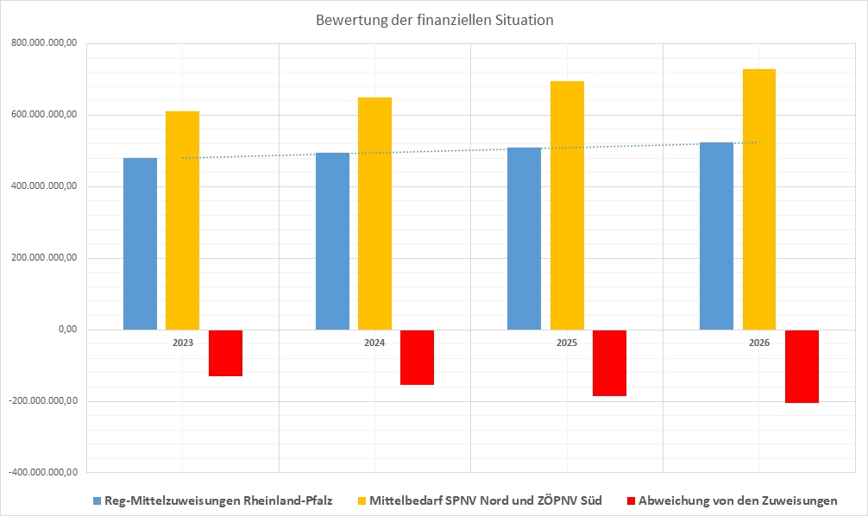
Vergleich Reg-Mittelzuweisung Rheinland-Pfalz mit Mittelbedarf beide Zweckverbände

Slide 9
BESCHLUSSVORSCHLAG
Die Verbandsversammlung nimmt den Bericht zur Kenntnis.

Slide 10
TOP 4.2 Haushaltssatzung, Haushaltsplan 2023
14.12.2022
67. Verbandsversammlung des Zweckverbandes Öffentlicher Personennahverkehr Rheinland-Pfalz Süd – öffentliche Sitzung

Slide 11
BESCHLUSSVORSCHLAG
Die Verbandsversammlung stimmt der Haushaltssatzung und dem Haushaltsplan für das Jahr 2023 zu.

Slide 12
BESCHLUSSVORSCHLAG
Mit einer Verwaltungsvereinbarung zwischen den Ministerien MWVLW und MKUEM wird künftig die Personal- und Sachausstattung der Zweckverbände geregelt werden. Im Ergebnis wird hierfür der Landesbetrieb Mobilität zuständig sein.
Da diese Vereinbarung erst im Laufe des kommenden Jahres abgeschlossen werden wird, wurde der Stellenplan des Zweckverbandes erweitert, um personelle Entwicklungen absichern zu können.
Bezüglich der im Stellenplan enthaltenen Stellen/Zulagen wird daher die auflösende Bedingung beschlossen, dass diese nur so lange durch den Zweckverband finanziert werden, bis diese über den Landesbetrieb Mobilität zur Verfügung gestellt werden können.
Ausgenommen ist hiervon die Stelle des Verbandsdirektors, der direkt beim Zweckverband angestellt ist.

Slide 13
TOP 5 Zweckverband Öffentlicher Personennahverkehr
Rheinland-Pfalz Süd (ZÖPNV RLP Süd) – organisatorische Änderungen
14.12.2022
67. Verbandsversammlung des Zweckverbandes Öffentlicher Personennahverkehr Rheinland-Pfalz Süd – öffentliche Sitzung

Slide 14
Idee des Gesetzes:
„ÖPNV aus einem Guss“
Verbandsversammlung Zweckverband ÖPNV RP Süd
insbes. Beschluss Haushalt, Schiene, regionale Buslinien, verkehrspolitische Leitlinien (z.B. Landesnahverkehrsplan)
Mitglieder sind die Aufgabenträger des ÖPNV, d.h. die im Gesetz definierten Städte sowie die Landkreise im Bereich des ZÖPNV Süd und das Land Rheinland-Pfalz
Kooperationsvertrag ZÖPNV Süd/ RNN
Kooperationsvertrag ZÖPNV Süd/VRN
Regionalausschuss Rheinhessen/Nahe
(heute in ähnlicher Form ZRNN als politisches Gremium)
Der Regionalausschuss Rheinhessen-Nahe bedient sich zur Durchführung der in §7 Abs. 4 NVG definierten Aufgaben (insbesondere Busplanung, Tarife, neue Mobilitätsformen) des Zweckverbandes Rhein-Nahe Nahverkehrsverbund, bzw. der RNN GmbH
Beschlüsse des Regionalaus-schusses Pfalz,
die den
VRN/ZRN betreffen,
fließen in die Verbandsversammlung des
ZRN mit den dortigen Stimmverhält-nissen ein.
Regionalausschuss Pfalz
Der Regionalausschuss Pfalz bedient sich aufgrund des Grundvertrages für den Verkehrsverbund Rhein-Neckar vom 21.12.1995 zur Durchführung der in § 7 Abs. 4 NVG definierten Aufgaben (insbesondere Busplanung, Tarife, neue Mobilitätsformen) des Zweckverbandes Verkehrsverbund Rhein-Neckar-, bzw. der VRN GmbH
Intensive Kooperation
Intensive Kooperation
Bereitet Beschlüsse
vor und setzt diese um
Bereitet Beschlüsse vor und setzt diese um
Regionale Geschäftsstelle Ingelheim
Zentrale Geschäftsstelle Kaiserslautern
Zweckverband Verkehrsverbund Rhein-Neckar/VRN GmbH

Slide 15
TOP 6 Sachstand Nutzen-, Kostenuntersuchungen für die Reaktivierung von Bahnstrecken im Bereich des ZÖPNV RLP Süd
14.12.2022
67. Verbandsversammlung des Zweckverbandes Öffentlicher Personennahverkehr Rheinland-Pfalz Süd – öffentliche Sitzung

Slide 16
TOP 6.1 Landau – Germersheim
Landau – Herxheim (-Rülzheim)
14.12.2022
67. Verbandsversammlung des Zweckverbandes Öffentlicher Personennahverkehr Rheinland-Pfalz Süd – öffentliche Sitzung

Slide 17
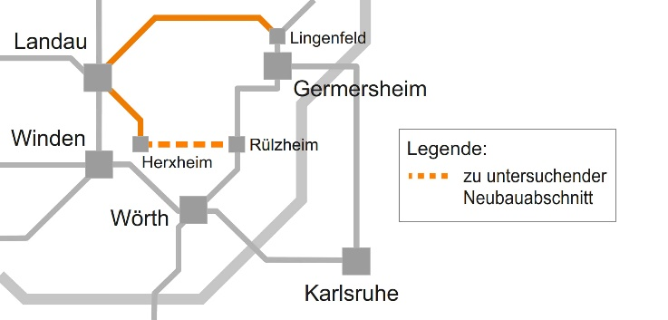
Übersichtskarte
Bahnstrecken Landau – Germersheim, Landau – Herxheim (-Rülzheim)

Slide 18
BESCHLUSSVORSCHLAG
Die Verbandsversammlung nimmt den Bericht zur Kenntnis.
Die Projektpartner (Ministerium für Klimaschutz, Umwelt, Energie und Mobilität, die Landkreise Germersheim und Südliche Weinstraße sowie die Stadt Landau und der ZÖPNV Süd) übernehmen die in der Vorlage dargestellten Kostenanteile auf Basis des in der Kooperationsvereinbarung fixierten Kostenschlüssels.
Sollten sich die Kosten erhöhen (z.B. durch einen zusätzlichen Untersuchungs-bedarf), gilt der gleiche, in der Vorlage dargestellte, Kostenschlüssel.

Slide 19
TOP 6.2 (Bad Sobernheim-) Staudernheim – Lauterecken - Altenglan
14.12.2022
67. Verbandsversammlung des Zweckverbandes Öffentlicher Personennahverkehr Rheinland-Pfalz Süd – öffentliche Sitzung

Slide 20
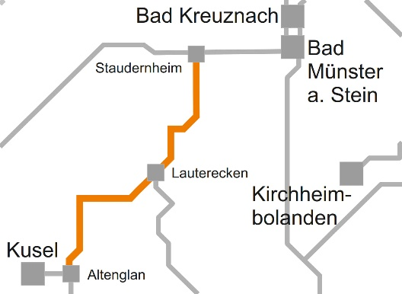
Übersichtskarte
Bahnstrecke (Bad Sobernheim-) Staudernheim – Lauterecken - Altenglan

Slide 21
BESCHLUSSVORSCHLAG
Die Verbandsversammlung nimmt den Bericht zur Kenntnis.
Die Projektpartner (Ministerium für Klimaschutz, Umwelt, Energie und Mobilität, die Landkreise Bad Kreuznach und Kusel sowie der ZÖPNV Süd) übernehmen die in der Vorlage dargestellten Kostenanteile auf Basis der abgeschlossenen Kooperationsvereinbarung.
Sollten sich die Kosten erhöhen (z.B. durch einen zusätzlichen Untersuchungs-bedarf), gilt der Kostenschlüssel unverändert.

Slide 22
TOP 6.3 (Grünstadt-) Ramsen – Eiswoog – Enkenbach (-Kaiserslautern)
14.12.2022
67. Verbandsversammlung des Zweckverbandes Öffentlicher Personennahverkehr Rheinland-Pfalz Süd – öffentliche Sitzung

Slide 23
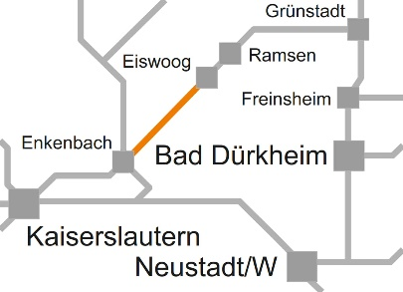
Übersichtskarte
Bahnstrecke (Grünstadt-) Ramsen – Eiswoog – Enkenbach (-Kaiserslautern)

Slide 24
BESCHLUSSVORSCHLAG
Die Verbandsversammlung nimmt den Bericht zur Kenntnis.
Es wird vorgeschlagen, dass die Projektpartner (Ministerium für Klimaschutz, Umwelt, Energie und Mobilität, die Landkreise Bad Dürkheim, Donnersbergkreis sowie die Stadt und der Landkreis Kaiserslautern und der ZÖPNV Süd) die in der Vorlage dargestellten Kostenanteile auf Basis des o.g. Kostenschlüssels, übernehmen.
Sollten sich die Kosten erhöhen (z.B. aufgrund eines zusätzlichen Untersuchungs-bedarfes), gilt dieser Kostenschlüssel unverändert.

Slide 25
TOP 7 Sachstand Infrastrukturausbau
14.12.2022
67. Verbandsversammlung des Zweckverbandes Öffentlicher Personennahverkehr Rheinland-Pfalz Süd – öffentliche Sitzung

Slide 26
TOP 7.1 Schieneninfrastruktur
14.12.2022
67. Verbandsversammlung des Zweckverbandes Öffentlicher Personennahverkehr Rheinland-Pfalz Süd – öffentliche Sitzung

Slide 27
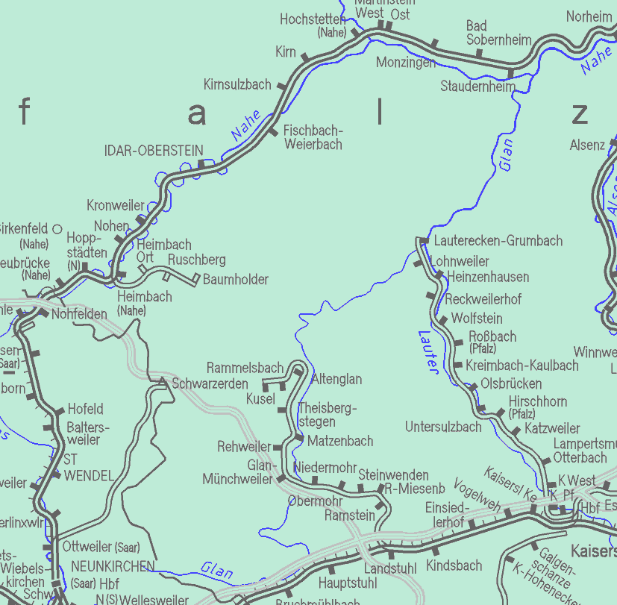
Tunnelmaßnahmen auf der Nahestrecke
Ziel der Maßnahme
Erhalt der Zweigleisigkeit.
Keine Vollsperrung während der Baumaßnahmen
(außer zur Baustelleneinrichtung und Herstellung des vorübergehenden eingleisigen Zustandes)

Slide 28
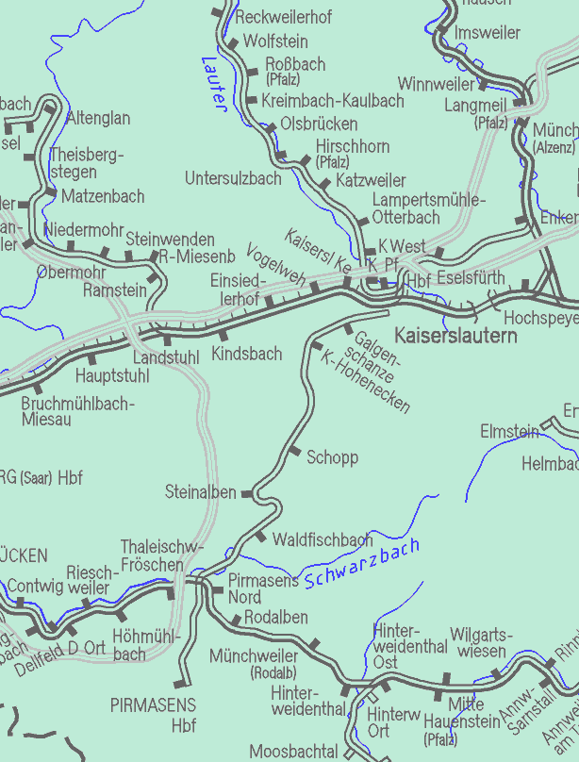
Neuer Kreuzungsbahnhof Steinalben
Ziel der Maßnahme
Verkürzung der Fahrzeit auf den Streckenabschnitten Pirmasens – Kaiserslautern und Pirmasens – Landau um ca. 4-5 Minuten je Richtung auf beiden Strecken.
Dadurch Verbesserung der Anschlussverbindungen in Pirmasens Nord zwischen den Strecken Landau – Pirmasens und Pirmasens – Kaiserslautern

Slide 29
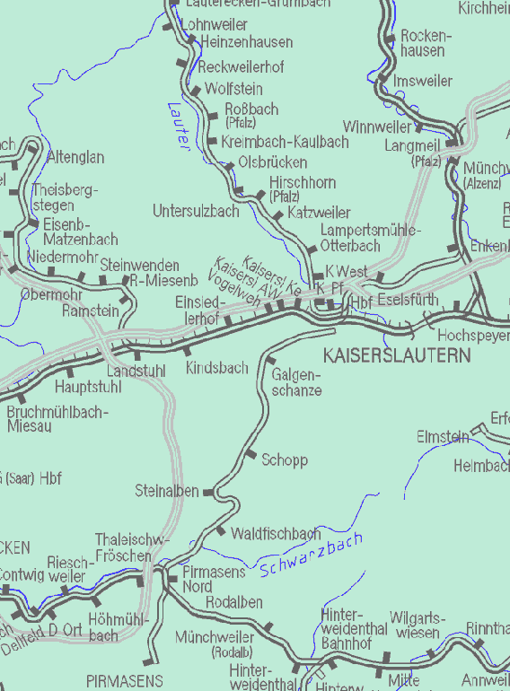
Neubau Weichenverbindung in Landstuhl
Ziel der Maßnahme
Neubau (Wiedereinbau) der Weichenverbindung W16/W17 in Landstuhl
Damit können die Züge aus Richtung Kusel nach Gleis 1 (Hauptgleis Homburg - Kaiserslautern) einfahren und sind unabhängiger von der Gegenrichtung Kaiserslautern – Kusel.
Dadurch Entzerrung der Verkehre von und nach Kusel, da eine weitere Bahnsteigkante erreicht werden kann

Slide 30
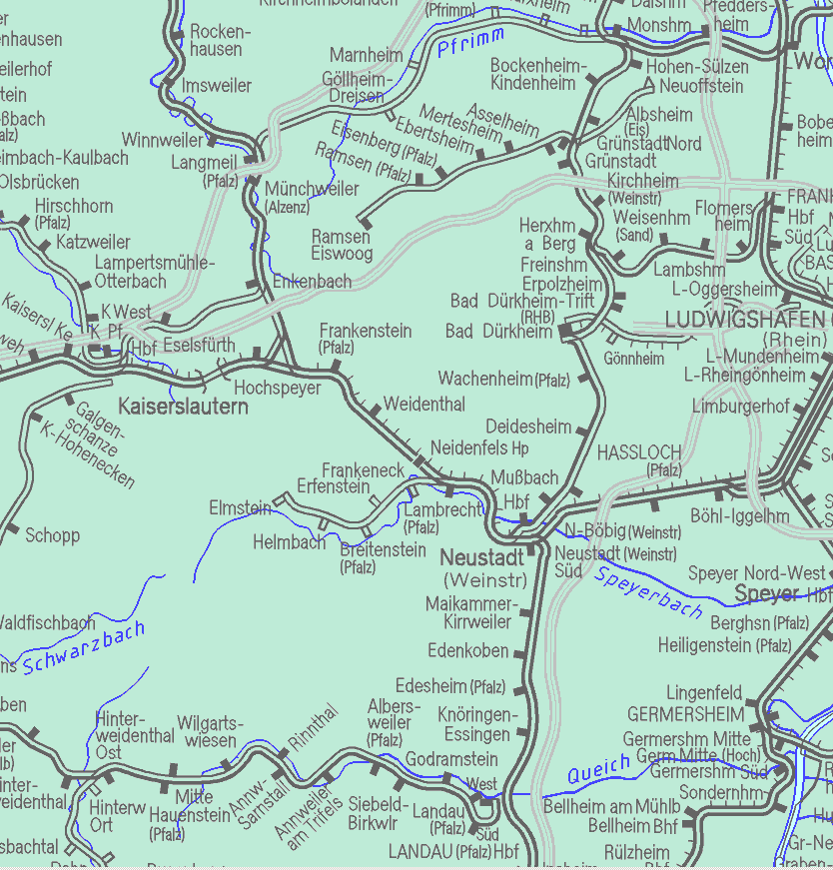
Infrastrukturverbesserung Bahnhof Enkenbach
Ziel der Maßnahme
Beschleunigung der Züge Richtung Kaiserslautern durch Nutzung von Gleis 22.
Beschreibung
Bau eines neuen Zugangs zu Gleis 23 im Bahnhof Enkenbach, so dass für die Einfahrten aus Richtung Münchweiler das Gleis 22 genutzt werden kann
Anpassungen im Stellwerk für Einfahrten aus Kaiserslautern nach Gleis 22
Nutzen für den SPNV
Kapazitätssteigerung und Qualitätsverbesserung
Verkürzung der Fahrtzeit (ca. 0,5 Minuten)

Slide 31
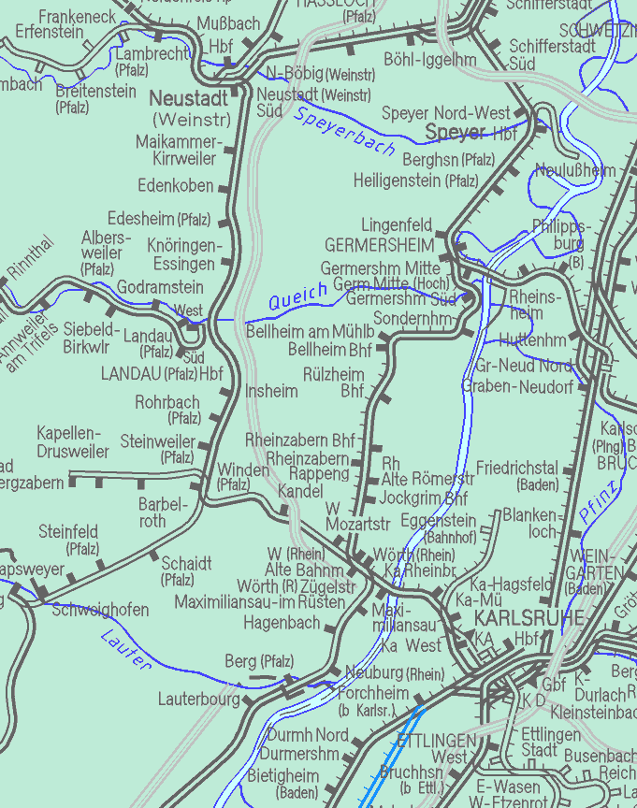
Ergänzung elektronisches Stellwerk Südpfalz
Ziel der Maßnahme
Ergänzung des geplanten ESTW Südpfalz für Umsetzung als qualitäts- und angebotsverbessernde Maßnahme
Beschreibung
ESTW Winden mit Zugdeckungssignalen in Winden an Gleis 1 (Richtung Karlsruhe) und 2 (beide Richtungen)
Nutzen für den SPNV
Größere betriebliche Flexibilität bei Bauarbeiten und Störungen
Zugdeckungssignale im Bf Winden. Vereinigung von Zügen ist möglich.

Slide 32
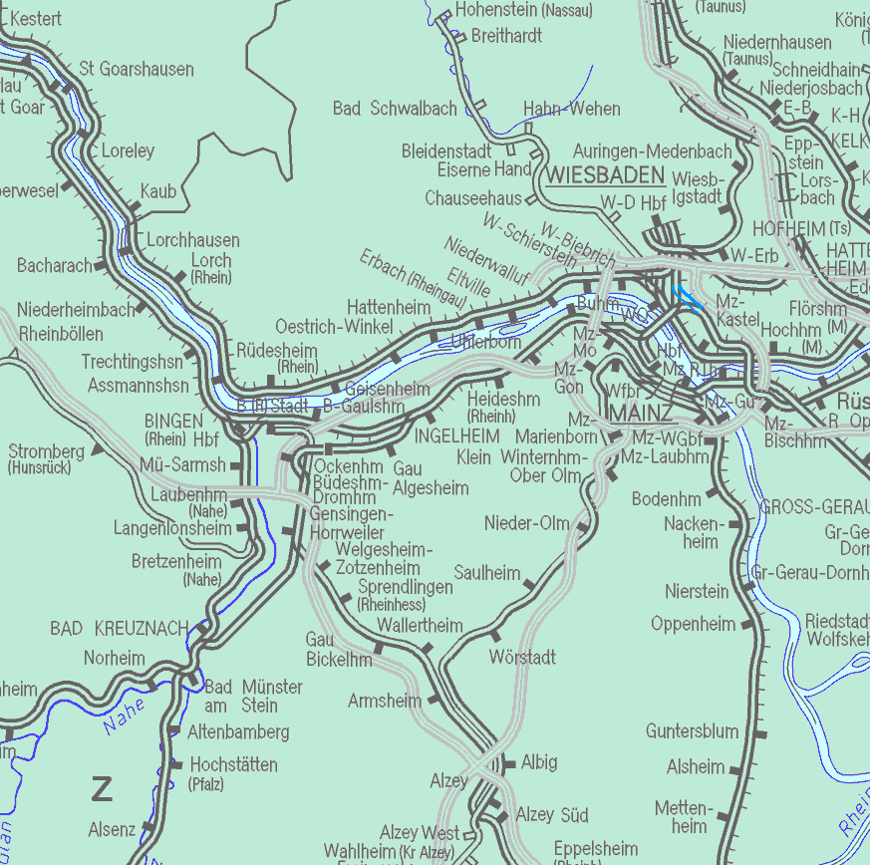
Ausbau Mainz-Marienborn
Ziel der Maßnahme
Neubau eines zusätzlichen Außenbahnsteigs zur Vermeidung von Haltausfällen bei Verspätungen in Mainz-Marienborn
Beschreibung
Neubau eines Außenbahnsteigs inkl. Zusammenhangsmaßnahmen
Nutzen für den SPNV
Reduzierung von Haltausfällen, Stabilisierung des Fahrplans

Slide 33
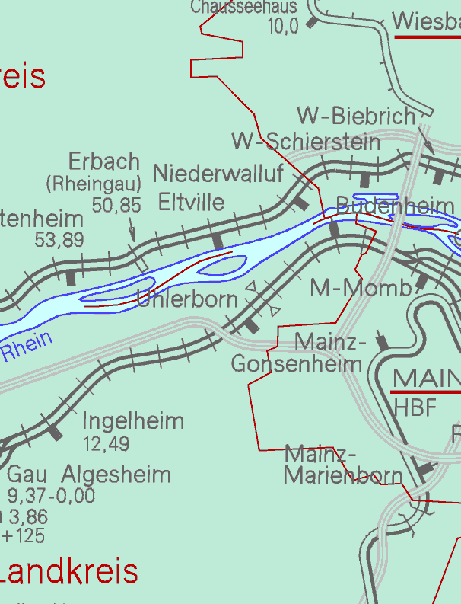
Ingelheim Neubau Außenbahnsteig
Ziel der Maßnahme
Neubau zusätzlicher Außenbahnsteig
Beschreibung
Bau eines Außenbahnsteigs, um eine langsame Einfahrt bei Zügen der Fahrtrichtung Mainz - Bingen zu vermeiden
Nutzen für den SPNV
Schnellere Einfahrten in den Bf. Ingelheim zur Verbesserung der Anschluss- und Fahrplanbeziehungen

Slide 34
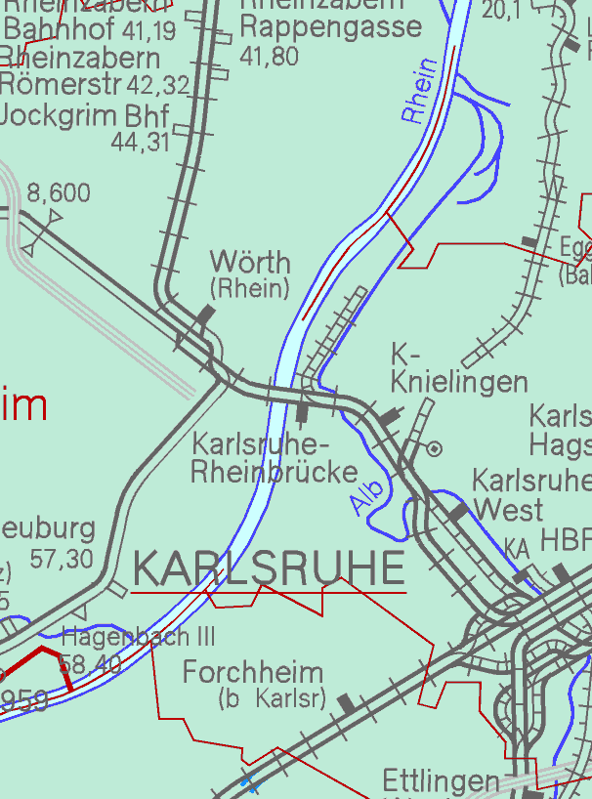
Ausbau Bahnhof Wörth
Ziel der Maßnahme
Spurplananpassungen im Anschluss an IBN ESTW Wörth
Beschreibung
Erhöhung der betrieblichen Flexibilität (z.B. gleichzeitige Einfahrten, zusätzliche Fahrstraßen und Fahrmöglichkeiten)
Nutzen für den SPNV
Anbindung Stadtbahn an Gleis 4 und 5
Anbindung Einfahrt Lauterbourg an Gleis 5
Anbindung Gleis 1 Ri. Germersheim

Slide 35
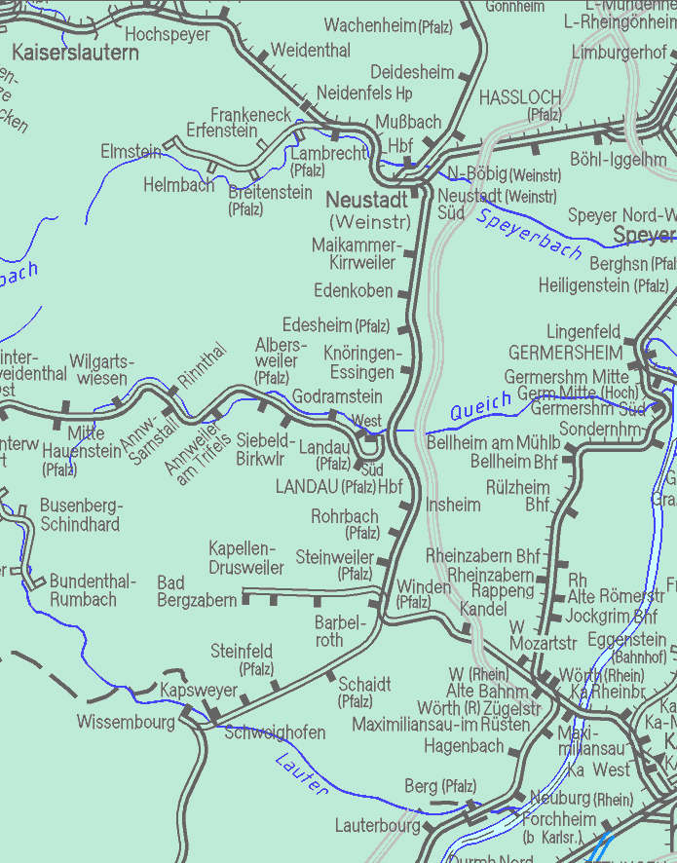
Geschwindigkeitserhöhungen Landau-Winden, Winden-Schaidt, Blocksignale Rohrbach
Ziel der Maßnahme
Weitere Verbesserungen im Bereich Landau – Winden – Schaidt
Beschreibung
Geschwindigkeitserhöhung Winden - Schaidt
Geschwindigkeitserhöhung Landau - Winden
Blocksignale Rohrbach
Nutzen für den SPNV
Reduzierung der Zugfolgezeiten und Fahrzeitverkürzung

Slide 36
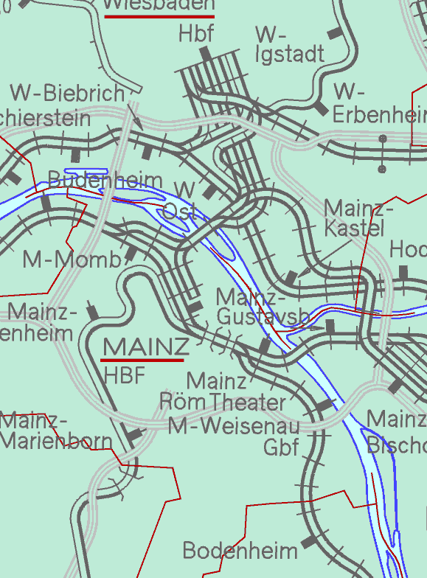
Neues digitales Stellwerk Mainz
Ziel der Maßnahme
Erhöhung der betrieblichen Flexibilität
Beschreibung
Bau DSTW Mainz, u.a. schnellere Weichen in Mainz-Römisches Theater, Weichenverbindungen Mainz Hbf.
Nachrichtlich: Neubau Verkehrsstation Mainz-Schott ist nicht DSTW-Projektinhalt, Randbedingungen für nachfolgende Umsetzung werden jedoch berücksichtigt
Nutzen für den SPNV
Beschleunigung und Erhöhung der Flexibilität im Zulauf von Süden nach Mainz Hbf.
Schaffung weiterer Fahrmöglichkeiten in Mainz Hbf. und damit Entmischung von Verkehrsströmen
Erhöhung der Flexibilität im Bau- und Störungsfall

Slide 37
TOP 7.2 Bahnhofsprojekte
14.12.2022
67. Verbandsversammlung des Zweckverbandes Öffentlicher Personennahverkehr Rheinland-Pfalz Süd – öffentliche Sitzung

Slide 38
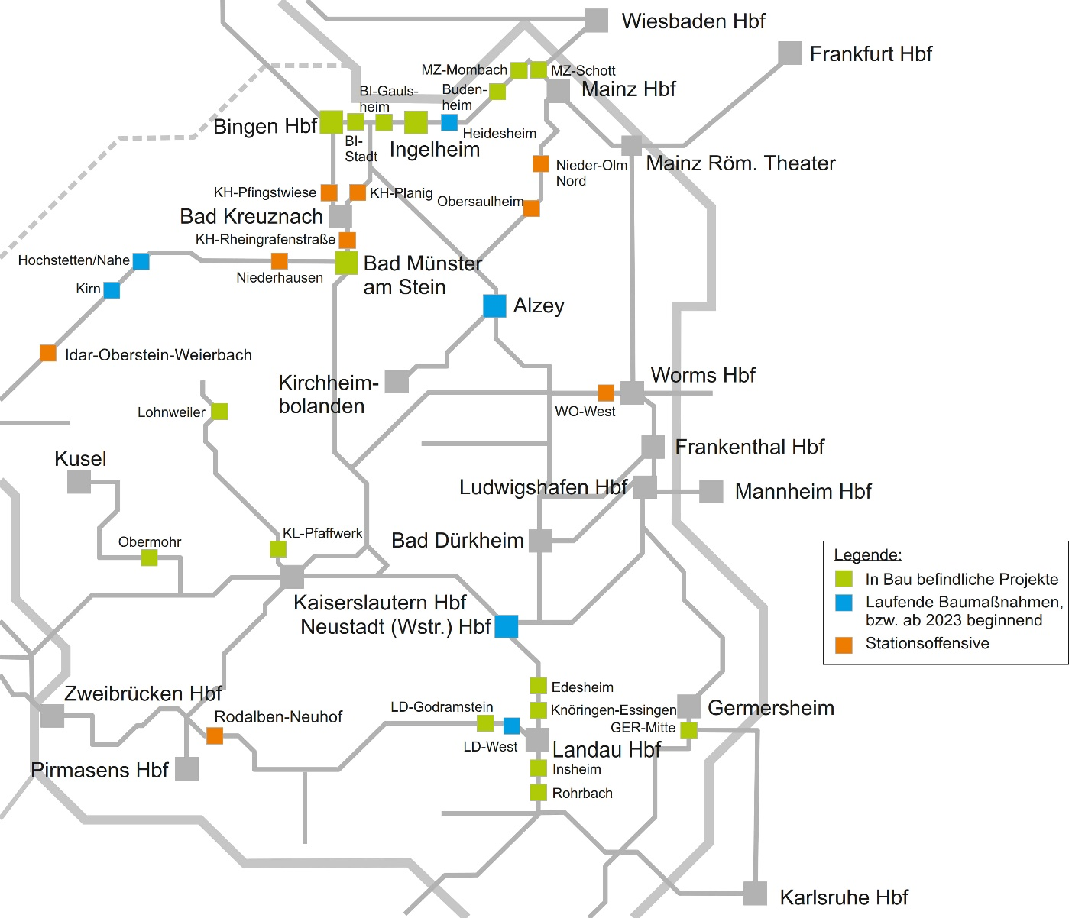
Karte
Bahnhofsprojekte
In Planung

Slide 39
TOP 8 Jahresfahrplan 2023/2024
14.12.2022
67. Verbandsversammlung des Zweckverbandes Öffentlicher Personennahverkehr Rheinland-Pfalz Süd – öffentliche Sitzung

Slide 40
TOP 8.1 Änderungen ab Dezember 2022
Infrastrukturmängel und Verzögerungen bei der DB Netz AG
14.12.2022
67. Verbandsversammlung des Zweckverbandes Öffentlicher Personennahverkehr Rheinland-Pfalz Süd – öffentliche Sitzung

Slide 41
BESCHLUSSVORSCHLAG
Die Verbandsversammlung nimmt den Sachstandsbericht zur Kenntnis.

Slide 42
TOP 8.2 Einschränkungen aufgrund von Personalmangel
14.12.2022
67. Verbandsversammlung des Zweckverbandes Öffentlicher Personennahverkehr Rheinland-Pfalz Süd – öffentliche Sitzung

Slide 43
BESCHLUSSVORSCHLAG
Die Verbandsversammlung nimmt die Einschränkungen des Fahrbetriebs aufgrund von Personalmangel zur Kenntnis und fordert die betroffenen Ver-kehrsunternehmen auf, schnellstmöglich wieder zum vertraglich vereinbarten Fahrplanangebot zurückzukehren.

Slide 44
TOP 8.3 Hochleistungskoridore, Auswirkungen des Pilotprojektes Riedbahn auf den ZÖPNV Rheinland-Pfalz Süd im Jahr 2024
14.12.2022
67. Verbandsversammlung des Zweckverbandes Öffentlicher Personennahverkehr Rheinland-Pfalz Süd – öffentliche Sitzung

Slide 45
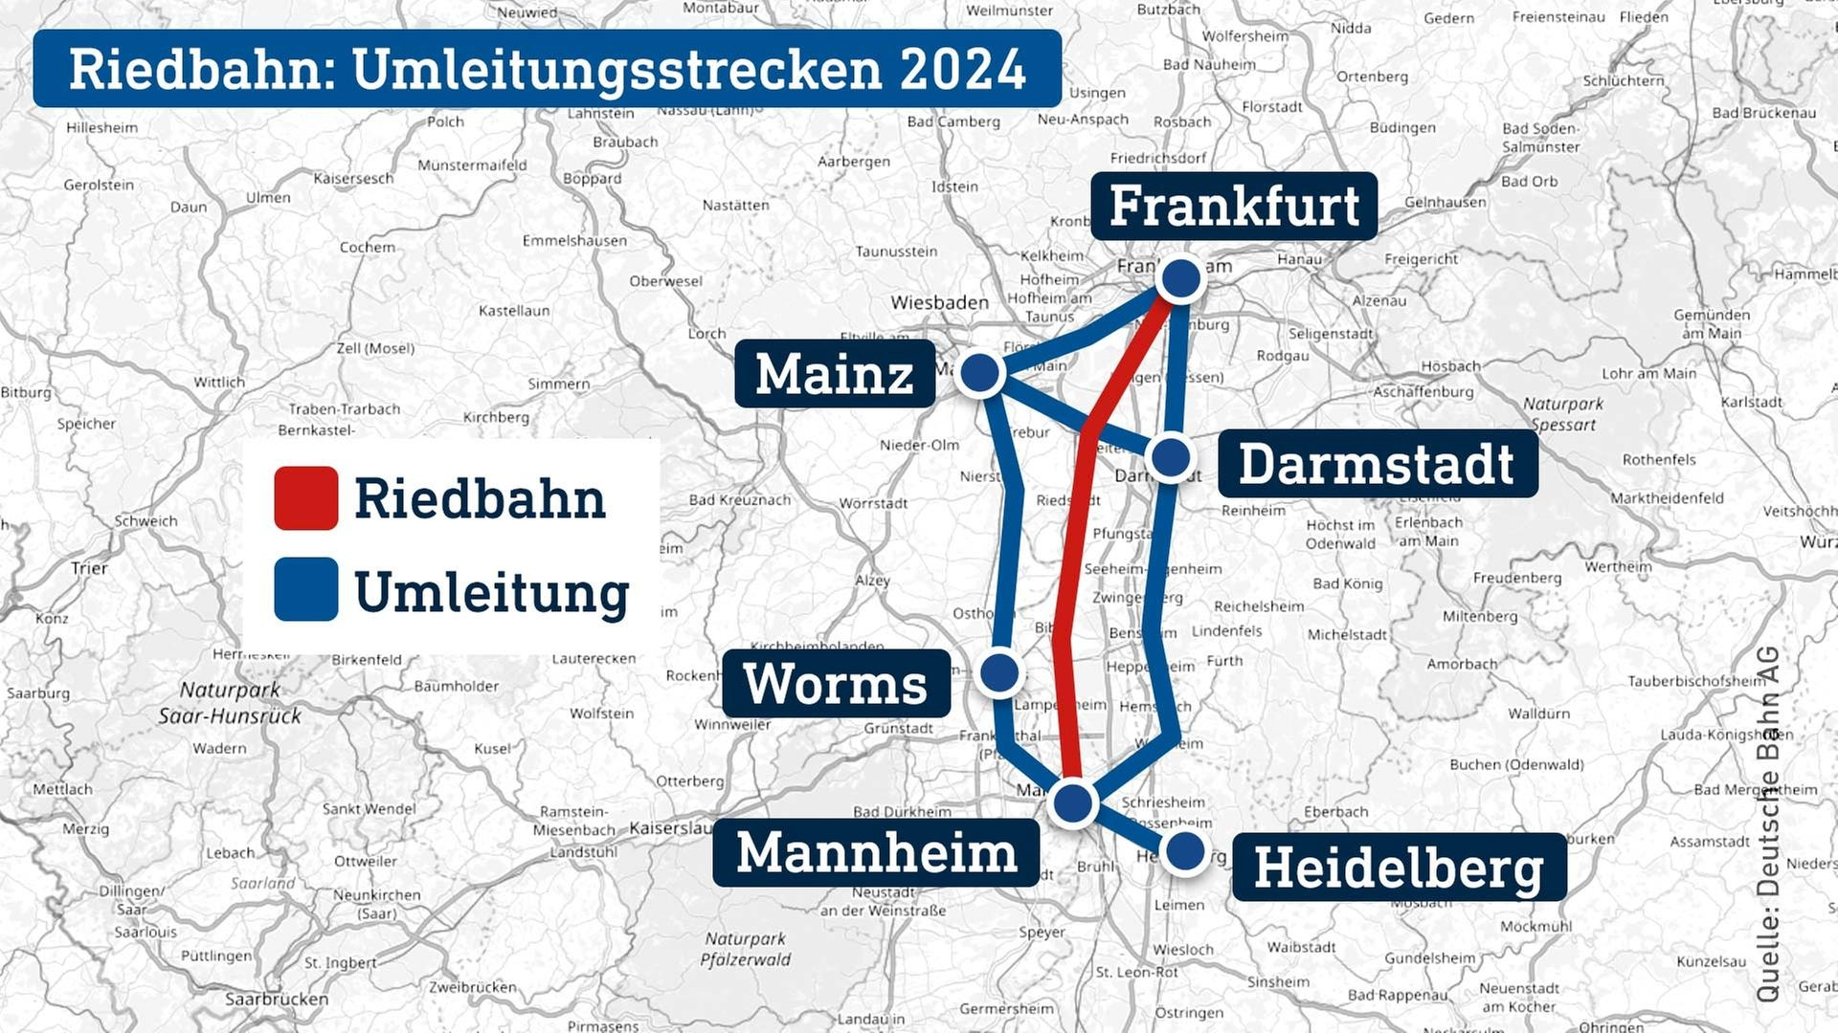
Übersicht Riedbahn und Umleitungsstrecken

Slide 46
BESCHLUSSVORSCHLAG
Die Verbandsversammlung nimmt den Sachstandsbericht zur Kenntnis.

Slide 47
TOP 9 Sonstiges
Kurzer Rückblick auf die Feierlichkeiten 175 Jahre Eisenbahn in Rheinland-Pfalz
14.12.2022
67. Verbandsversammlung des Zweckverbandes Öffentlicher Personennahverkehr Rheinland-Pfalz Süd – öffentliche Sitzung

Slide 48
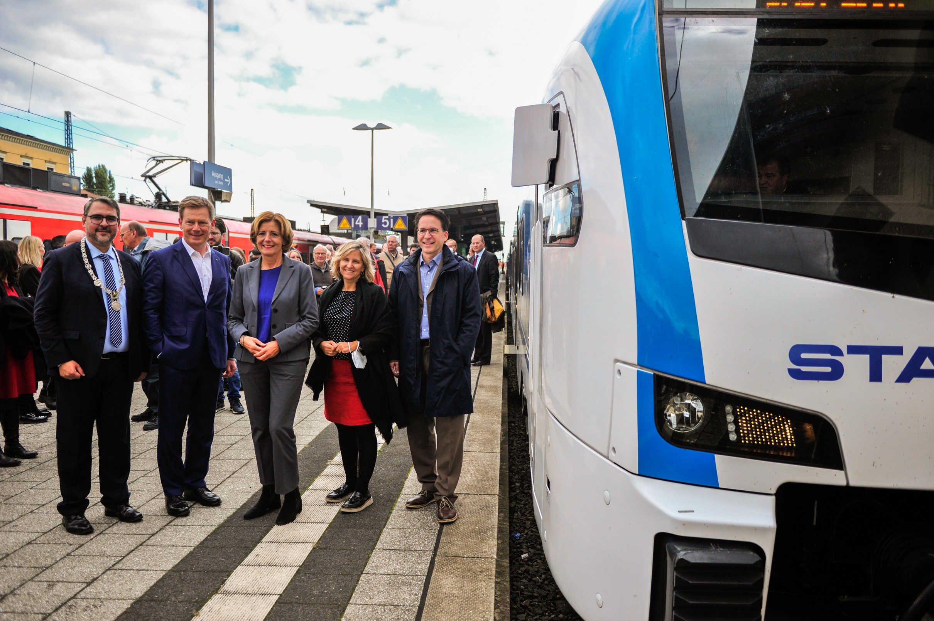
Impressionen „175 Jahre Eisenbahn in Rheinland-Pfalz“

Slide 49
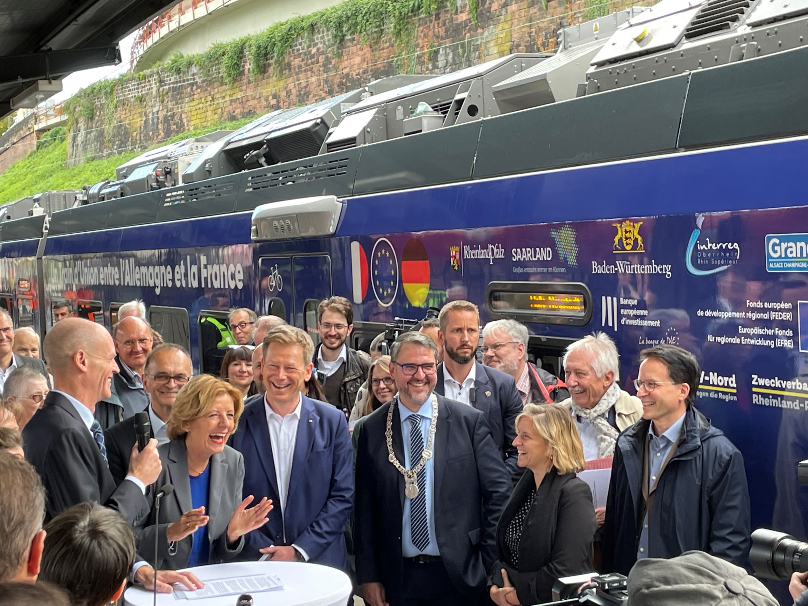
Impressionen „175 Jahre Eisenbahn in Rheinland-Pfalz“

Slide 50
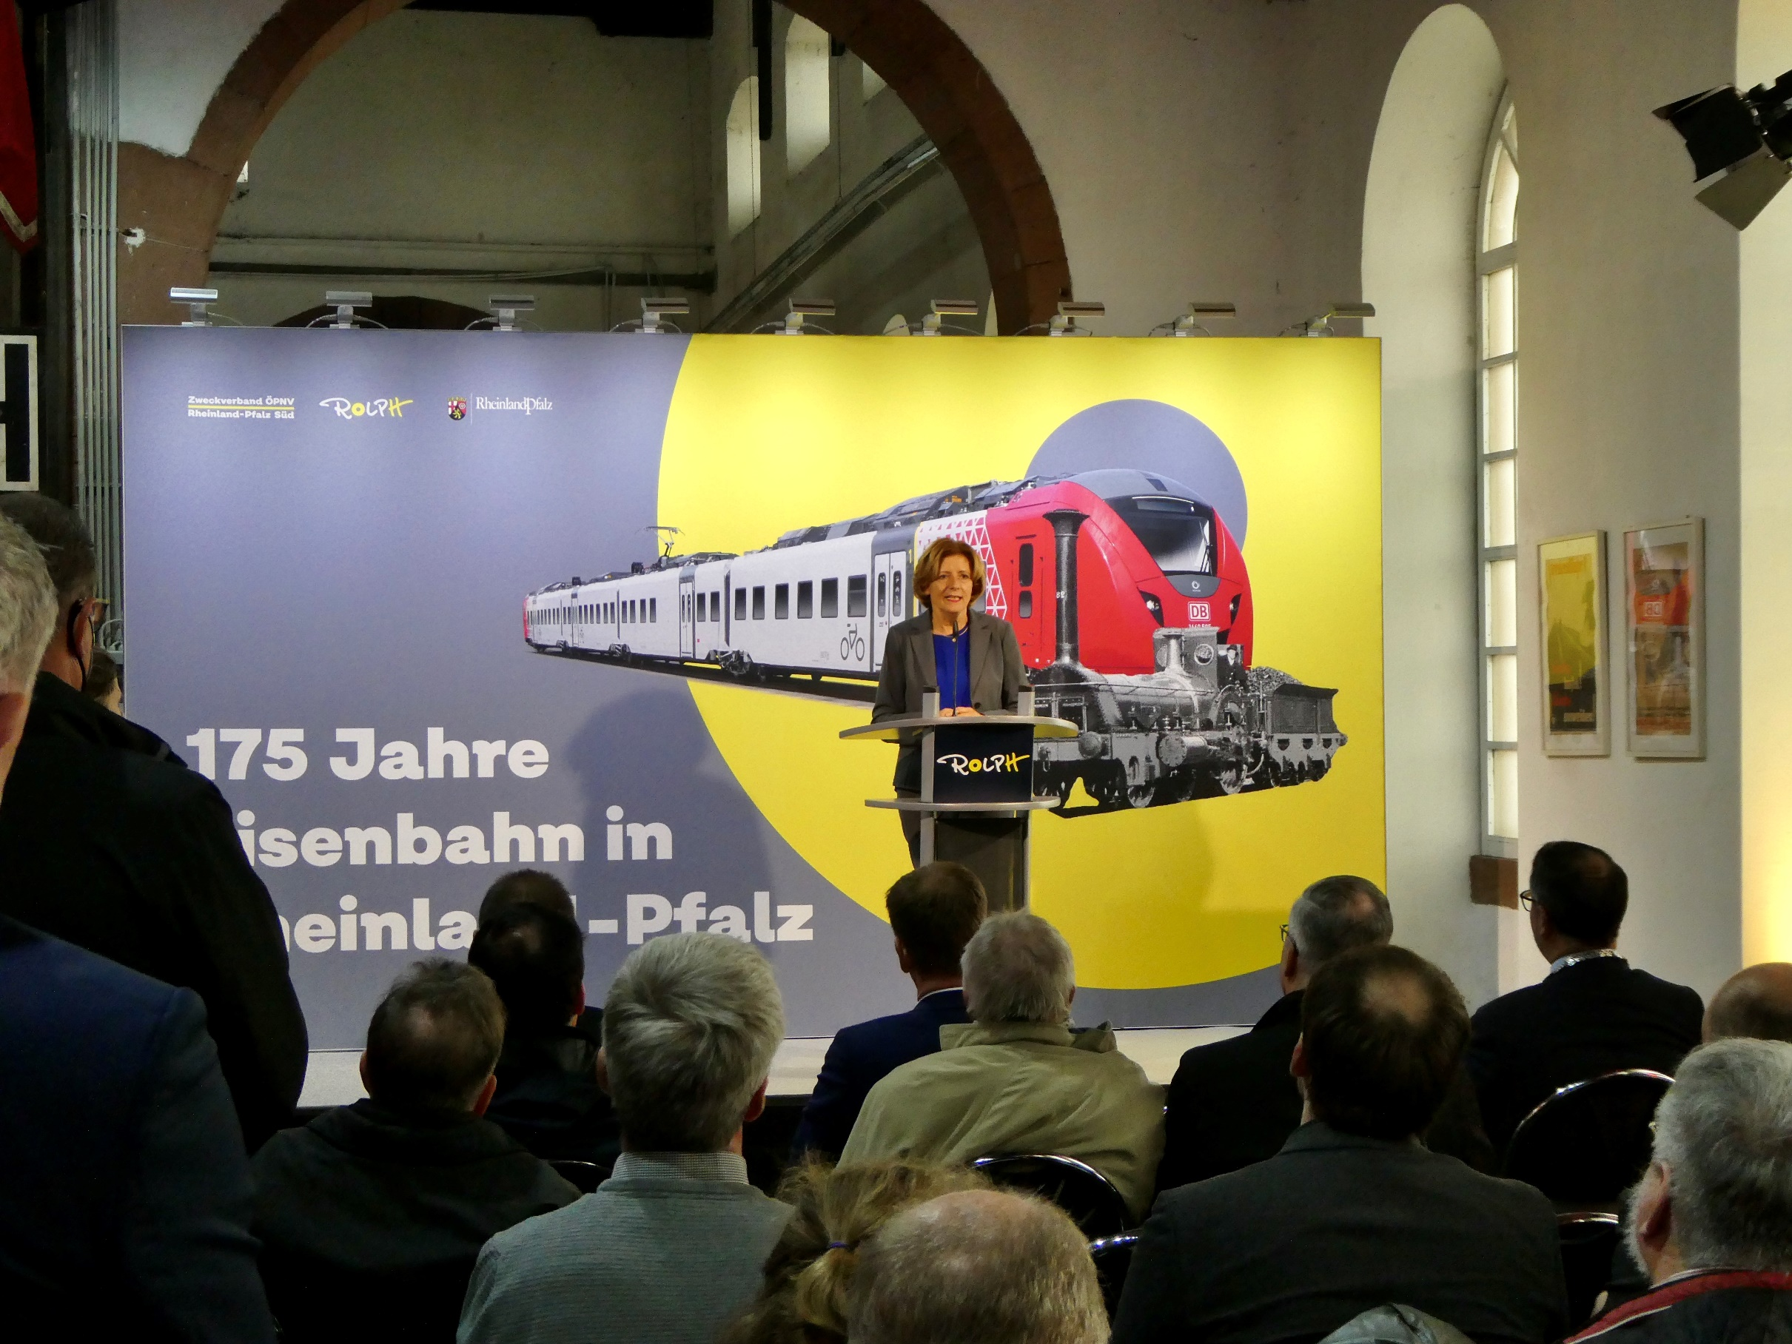
Impressionen „175 Jahre Eisenbahn in Rheinland-Pfalz“

Slide 51
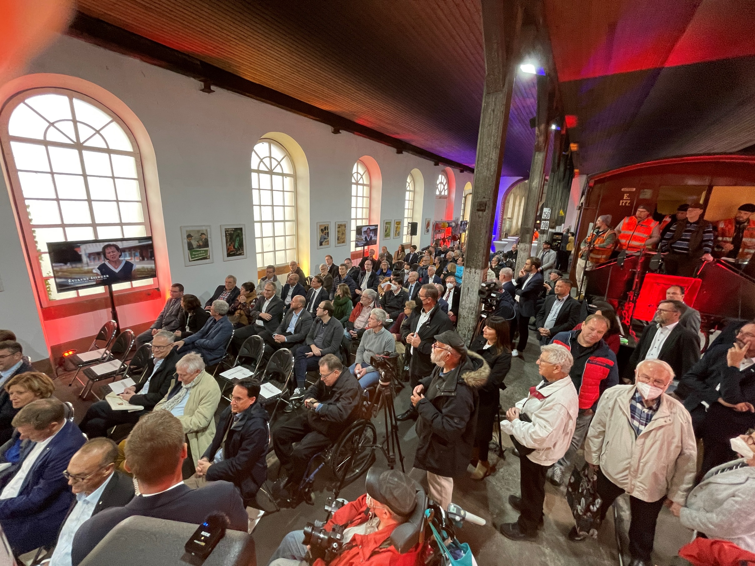
Impressionen „175 Jahre Eisenbahn in Rheinland-Pfalz“

Slide 52
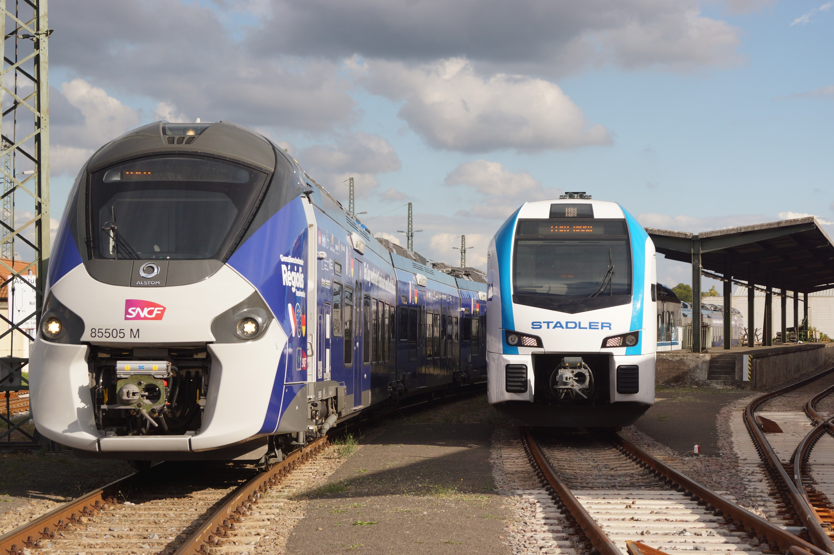
Impressionen „175 Jahre Eisenbahn in Rheinland-Pfalz“

Slide 53
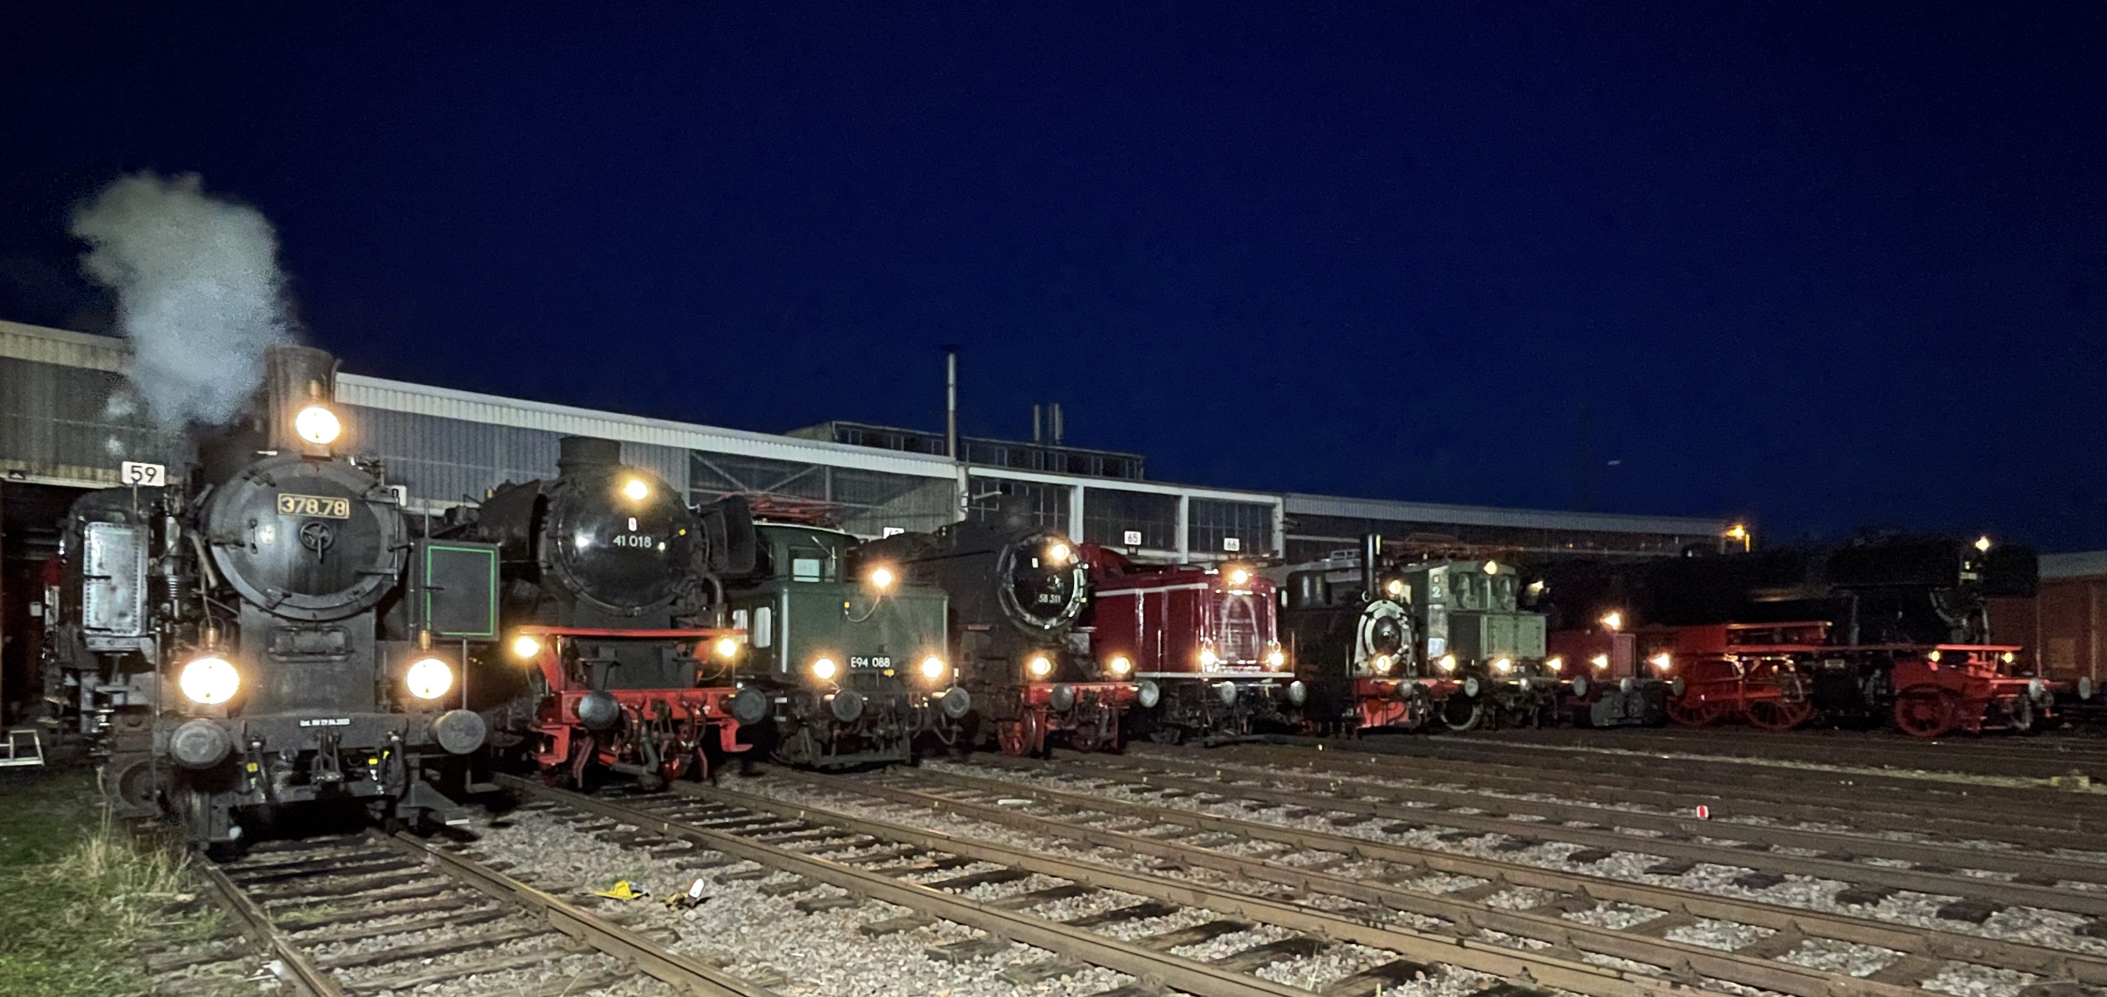
Impressionen „175 Jahre Eisenbahn in Rheinland-Pfalz“

Slide 54
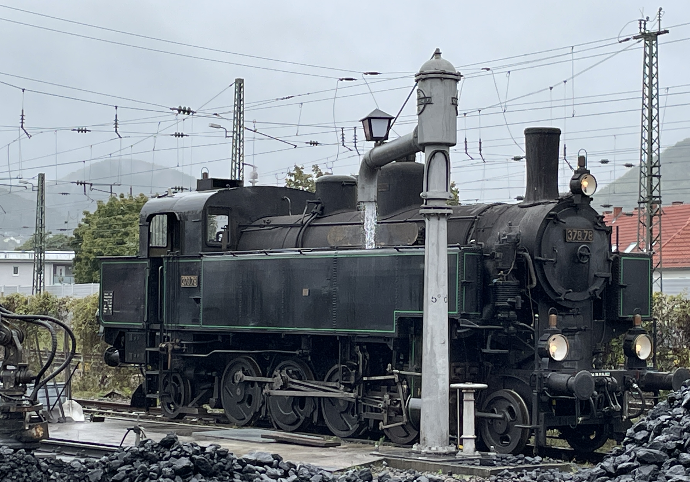
Impressionen „175 Jahre Eisenbahn in Rheinland-Pfalz“

Slide 55
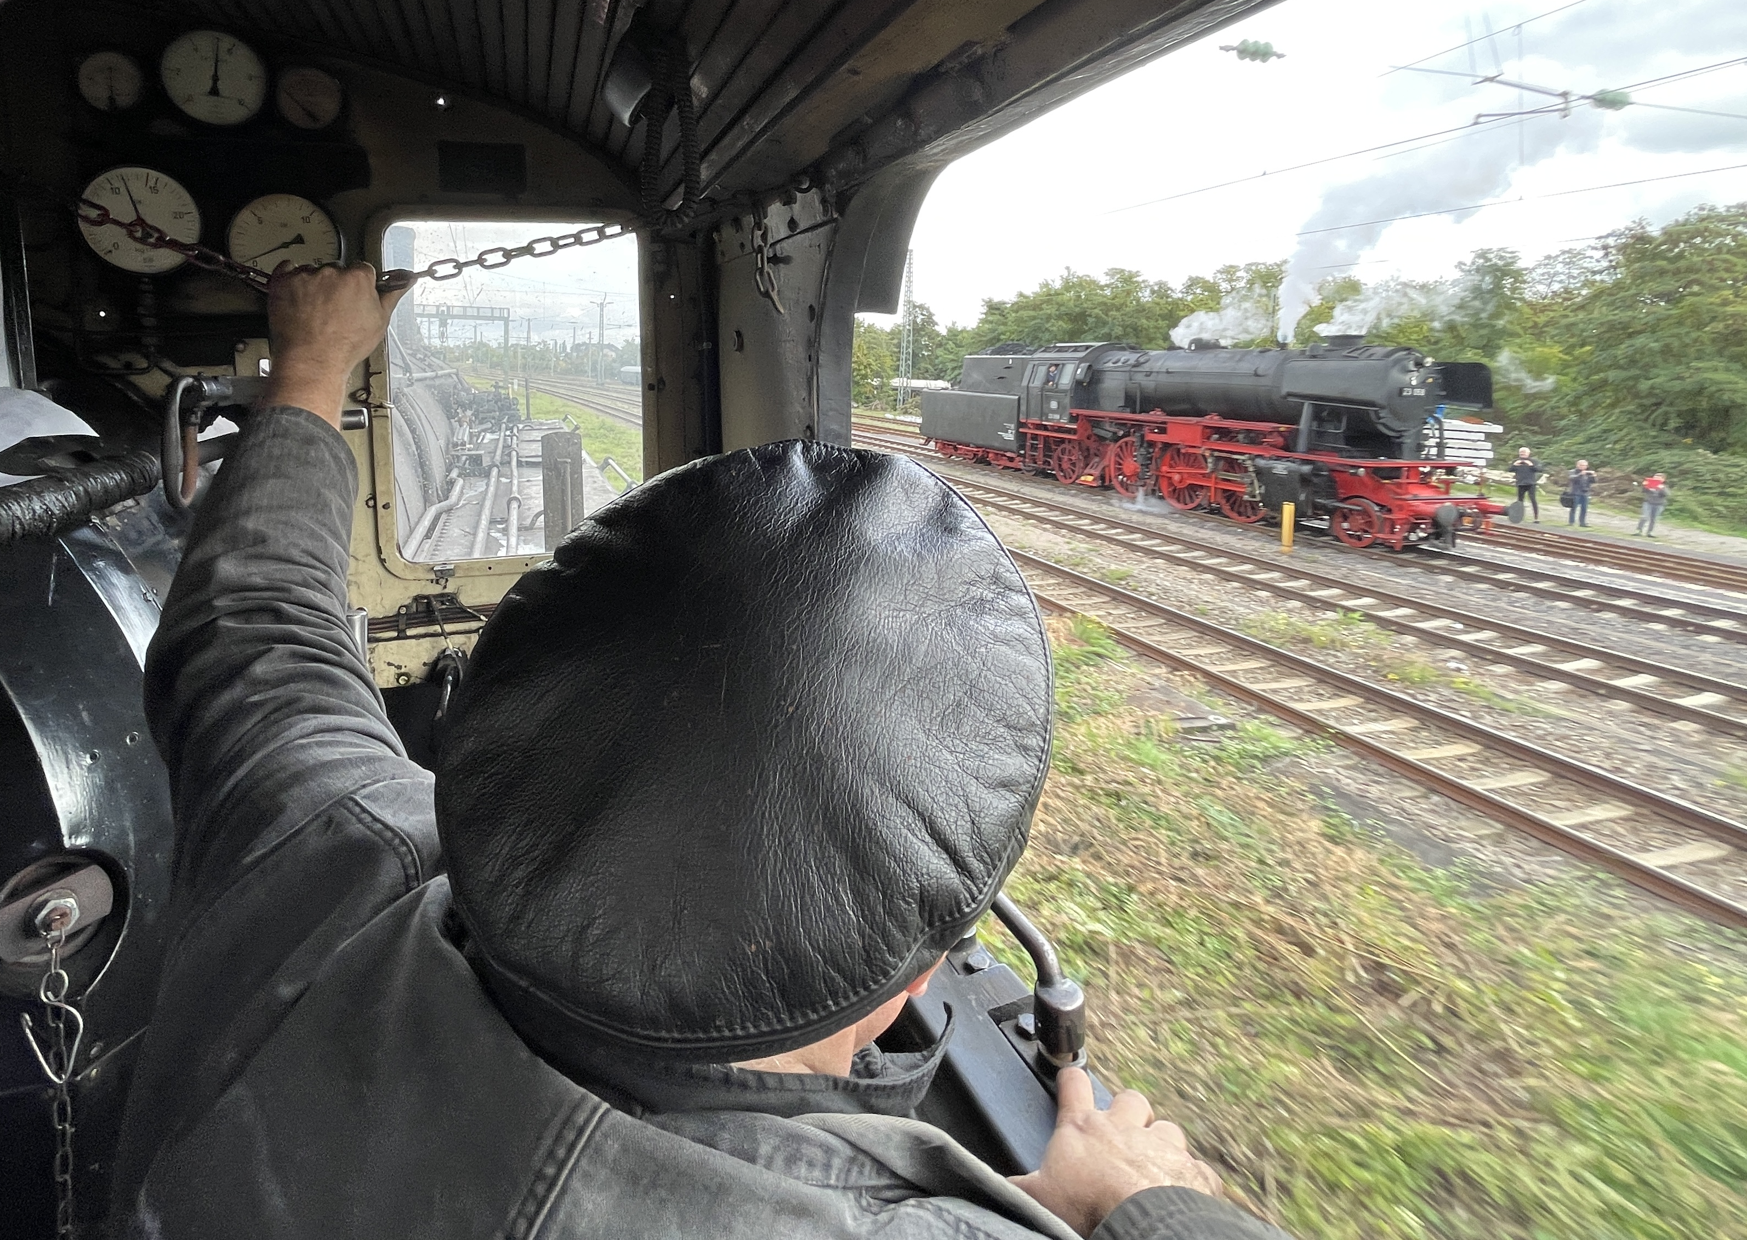
Impressionen „175 Jahre Eisenbahn in Rheinland-Pfalz“

Slide 56
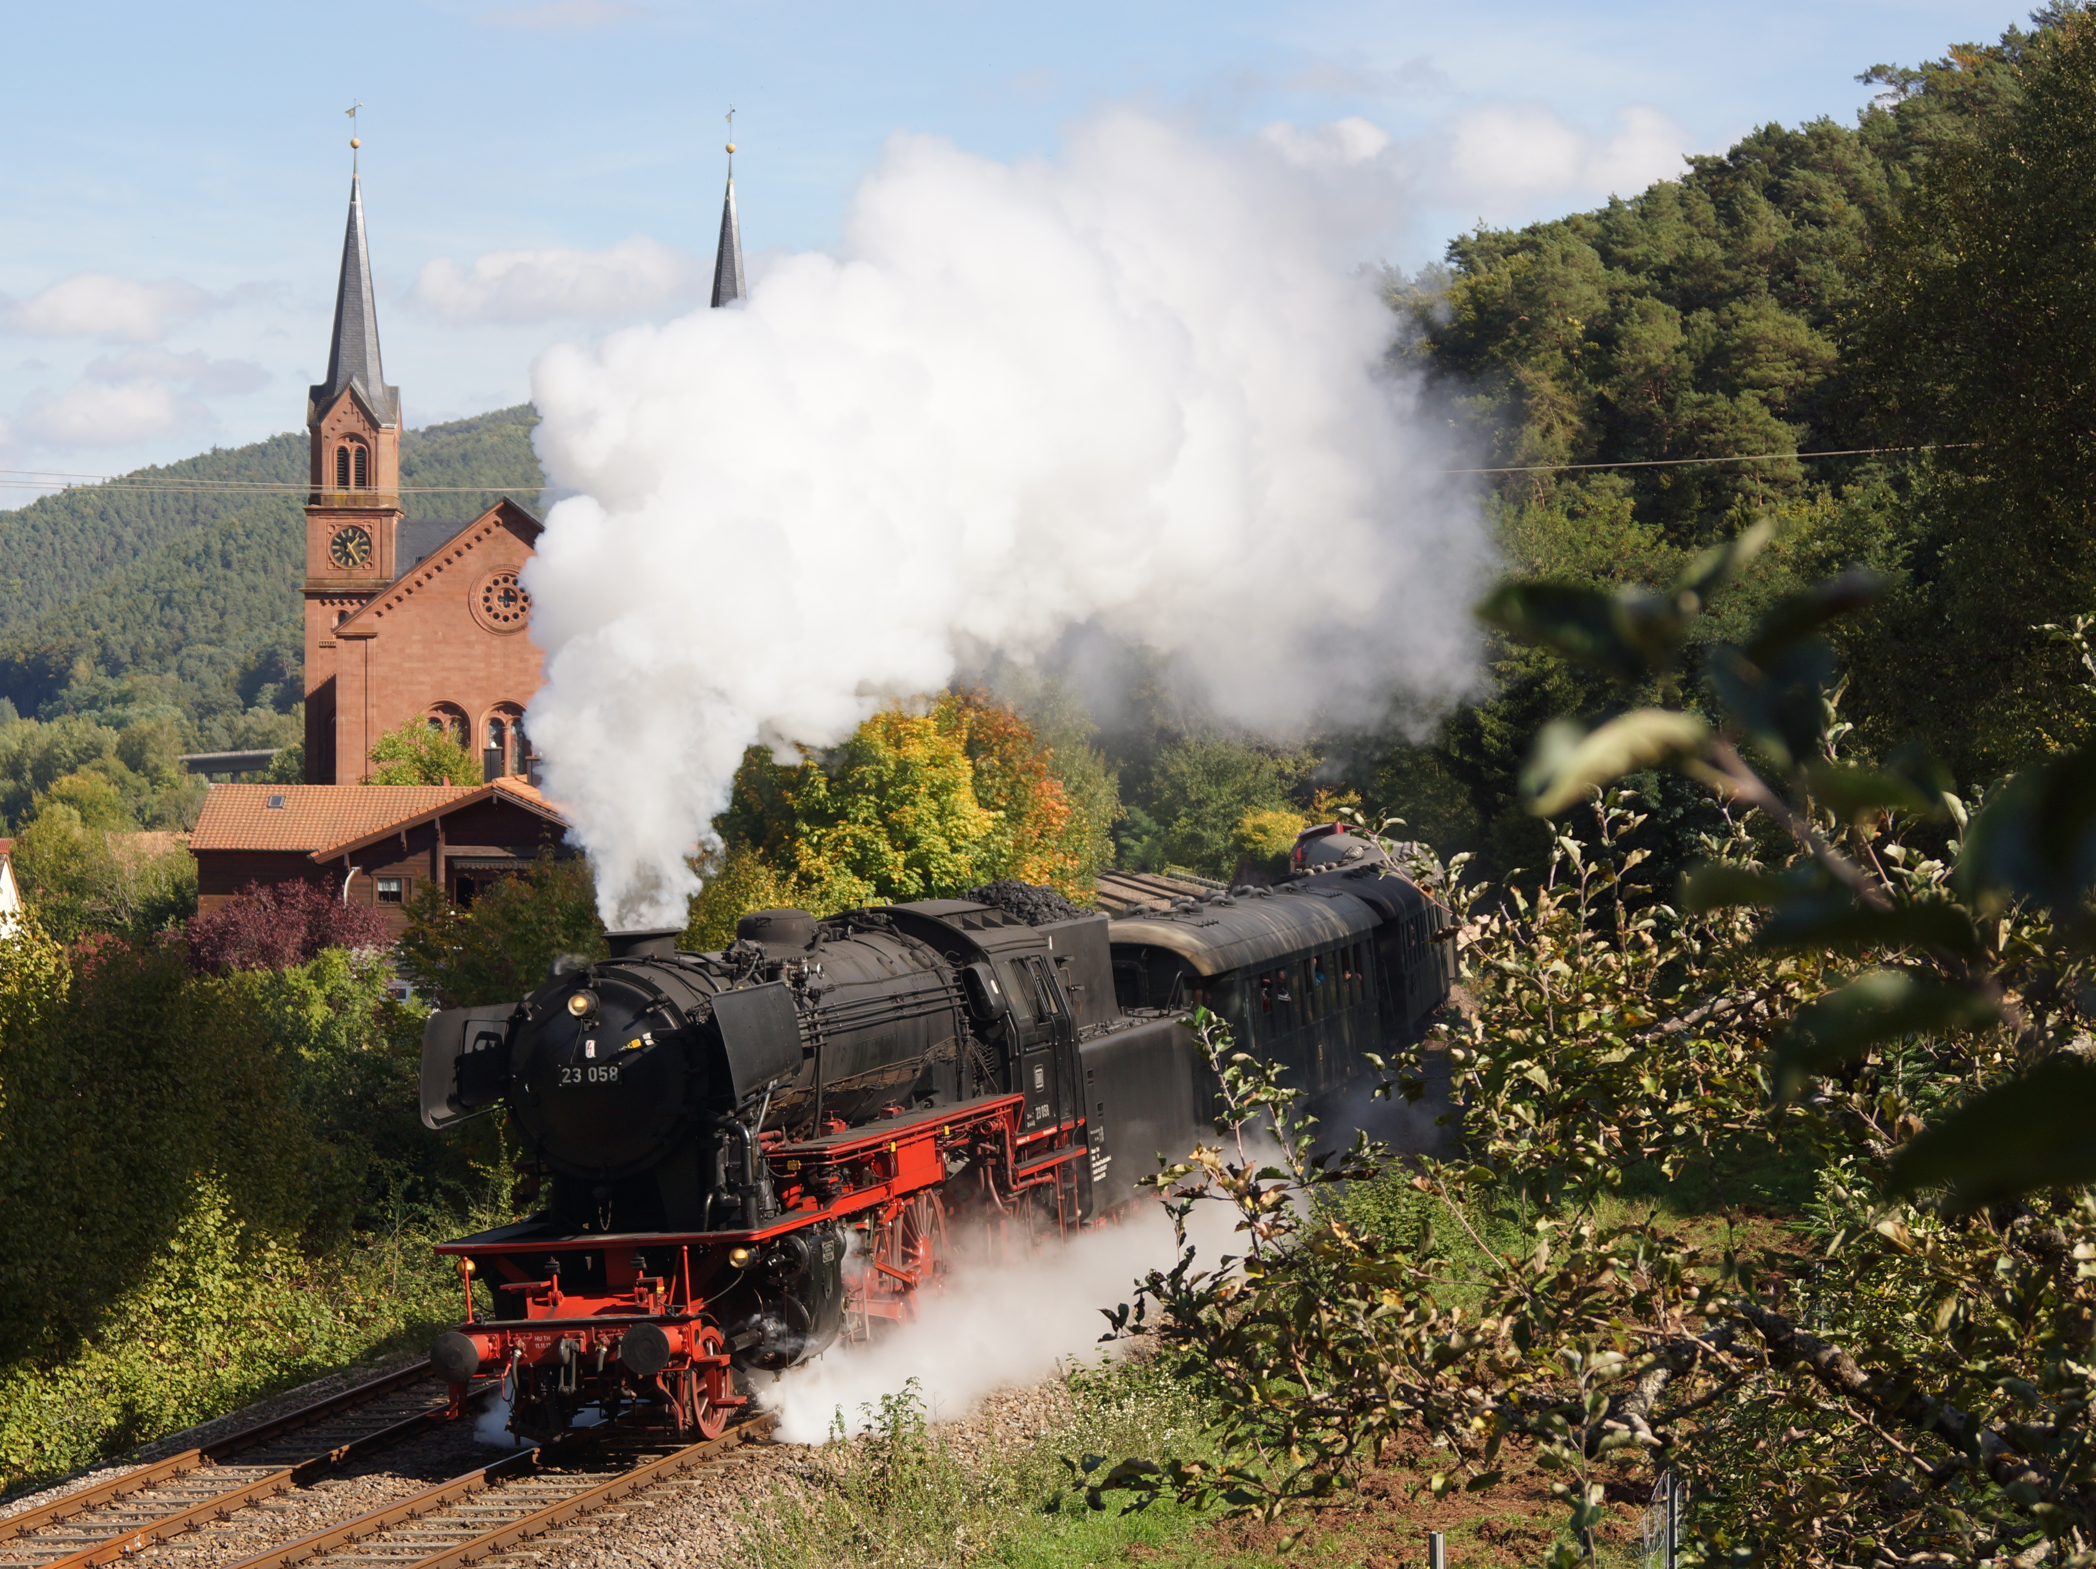
Impressionen „175 Jahre Eisenbahn in Rheinland-Pfalz“

